Slide 1

Zinde
Havalandırma ve İklimlendirme

Slide 2
Havalandırmanın amaçları
1- Devamlı taze hava saglanması, ortam havasının sürekli yenilenmesi
2- Sıcaklık ve nemin konfor seviyesinde tutulması
3- Yangın ve patlama tehlikelerinin azaltılması
4- Kirleticilerin ortadan kaldırılması ya da seyreltilmesi
5- Ortamlarda istenmeyen hava akımlarının olusmasını engellemek üzere (Örnegin, pis kokuların yayılması), birçok durumda ortamlara veya dıs havaya karsı ortamın negatif basınç (vakumlu havalandırma) veya pozitif basınç (basınçlı havalandırma) altında tutulmasının saglanması hedeflenir.

Slide 3
Havalandırma yöntemleri
DOĞAL HAVALANDIRMA: Baca ve rüzgar etkisi
DOĞAL-MEKANİK HAVALANDIRMA:
Rüzgar enerjisiyle çalışan baca aspiratörleri kullanılır.
MEKANİK HAVALANDIRMA:
1. Mekanik Girişli Doğal Çıkış: (Vantilatörlü)
2. Doğal Girişli Mekanik Çıkış: (Aspiratörlü)
3. Mekanik Giriş-Mekanik Çıkış: (Vantilatörlü ve aspiratörlü)

Slide 4
1.Doğal Havalandırma
Ortamda bir mekanik alet kullanılmadan, sıcaklık farkları ve rüzgar yönüne göre, hava akımının pencere ve kapı aralıklarından, baca ve boşluklardan kendiliğinden hareketlendirilmesi ve yenilenmesiyle yapılan havalandırmadır.
Doğal havalandırma iki şekilde gerçekleşir: Baca ve rüzgar etkisi.
Kirlenme seviyesinin düşük olduğu ortamlarda tercih edilir ve ses gibi yan problemler oluşturmaz.

Slide 5
2.Mekanik Havalandırma
Sanayide iki tip mekanik havalandırma sistemi vardır:
Genel (veya seyreltme) havalandırma sistemi, temiz hava ile kirli havanın karısma oranını azaltır.
Lokal Egzoz Havalandırma Sistemi, kirleticiyi kaynagında veya çok yakınında yakalar ve dısarı atar.
Havalandırma; kapalı çalısma ortamlarına yayılan kirleticilerin ortadan kaldırılması veya kontrolü için yapılan bir çesit "mühendislik kontrolü" olarak kabul edilir. Çalısanların hava kirleticilere maruziyetinin kontrolü için kullanılan yollardan biridir.

Slide 6
a) Genel Havalandırma
Genel havalandırma, binaya büyük miktarda temiz hava saglar ve kirli havayı tahliye eder. Sistem, genellikle duvara veya bir odaya ya da binanın çatısına yerlestirilmis genis egzoz fanları içerir.
Genel havalandırma, isyerinde ortaya çıkan kirleticileri, bütün isyerinin havalandırılması yoluyla kontrol eder. Genel havalandırma kullanımı, isyerinde bir dereceye kadar kirleticileri dagıtabilmektedir fakat bu esnada kirlenme kaynagından uzak kisileri de olumsuz etkileyebilmektedir.
Eger çıkıs fanı, maruz kalan isçiye yakın yerlestirildiyse ve taze hava fanı isçinin arkasına yerlestirildiyse kirli hava, isçinin nefes alma bölgesinden uzaklastırılmıs olacaktır ki bu sayede genel havalandırma daha etkili olabilir.

Slide 7
Genel Havalandırma
Genel havalandırma ile kirletici kontrolü yapılırken; kirletici konsantrasyonunun çok yüksek olmaması ve toksikligin az olması hususlarına dikkat edilmelidir. Ayrıca çalısanlar, islerini kirletici kaynagının çok yakınında yapmamalıdır.

Slide 8
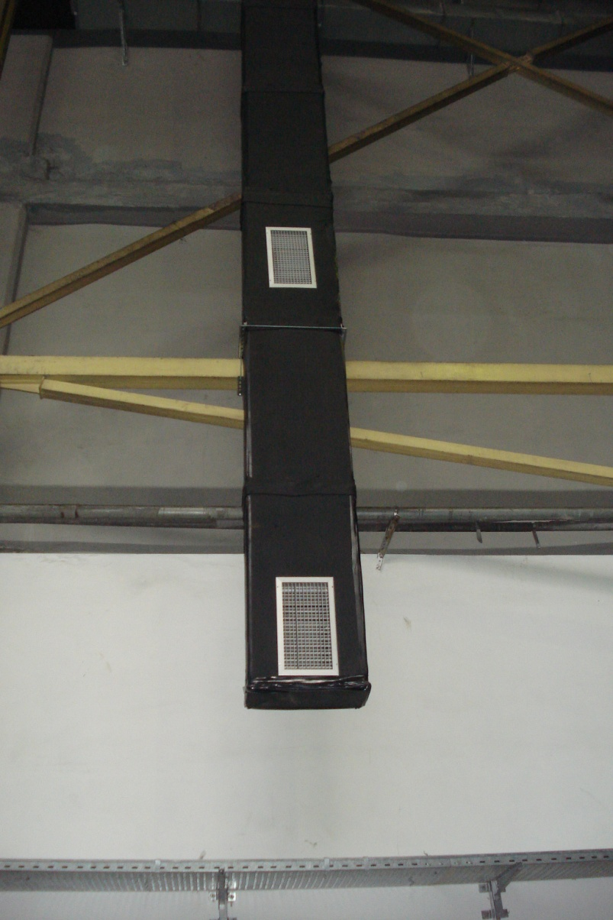
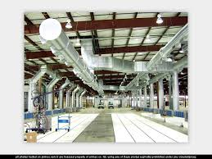
Genel havalandırma örnekleri

Slide 9
Genel Havalandırmanın Dezavantajları
Kirleticiler tamamen ortadan kaldırılmaz
Yüksek dozda toksik kimyasallarda kullanılmaz
(İzin verilen konsantrasyonu 100 ppm’den az olan kimyasal maddelerin kontrolünde genel havalandırma kullanımı tavsiye edilmemektedir.)
Toz veya metal dumanı veya yüksek miktarda gaz ve buhar için etkili değildir.
Isıtılması ve soğutulması için yüksek miktarda taze have gereklidir.
Düzensiz yayınımların veya gaz ve buhar dalgalanmalarının dağıtılmasında etkili değildir.

Slide 10
b) Lokal Havalandırma
Lokal havalandırma işyeri ortamında kirleticiyi yakalama yoluyla hava kirleticilerini kontrol etmek için kullanılır.
Toksik kirletici solunum bölgesine ulaşmadan emilerek işyeri ortamının dışına atılır.

Slide 11
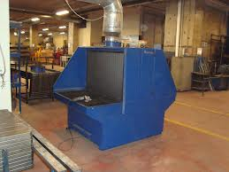
Taşlama ve kaynak

Slide 12
Lokal Havalandırmanın Avantajları
Kirletciler kaynağında yakalanır ve uzaklaştırılır.
Yüksek dozda toksik madde içeren kimyasalların emisyonları için kullanılır.
Tozlar ve metal dumanları dahil birçok kirletici çeşidi için kullanılır.
Genel havalandırmaya göre daha az taze hava gerektirir. Bu sayede daha az hava dışarı atılır.
Az taze hava gerektirdiğinden ısıtma ve soğutma maliyeti (genel havalandırmaya göre) düşüktür.

Slide 13
Lokal Havalandırmanın Dezavantajları
Tasarım, montaj ve ekipman maliyeti yüksektir.
Düzenli bakım gerektirir.

Slide 14
Negatif Basınç Tehlikesi
İsyerinden egzoz havasının atılması için lokal havalandırmaya yeterli havanın saglanması gereklidir.
Yüksek hacimde hava dısarı atıldıgı halde yeterli taze hava saglanmazsa, isyeri havaya ‘aç’ olur ve isyerinde negatif basınç olusur
.
İşyerinde negatif basınç havalandırma sistemi üzerindeki basıncı artırır ki bu da daha azhava tasınmasına neden olur. Hava, dısarı çıkan hava oranını dengelemek için kapı aralıklarından, pencerelerden veya küçük açıklıklardan binaya girmeye çalısır.
Binanın asırı negatif basınç altında oldugunu anlamak için en kestirme yol, kapıları açarken zorlanmanızdır.
Çözüm olarak ayrı bir giris fanı (egzoz fanlarından uzaga yerlestirilmis bir fan) dısarıda kirlenmemis taze hava getirmek için kullanılmalıdır. Hava temiz olmalı ve ihtiyaca göre kısın ısıtılmıs, yazın serinletilmis olmalıdır.

Slide 15
Endüstriyel ortamlarda havalandırma
Çalışma ortamındaki havanın insan sağlığı açısından risksiz olabilmesi için solunum düzeyinde alınan ölçüm sonuçlarının eşik değerleri geçmemesi (bunlara bölümlerinin 1’den küçük olması) gereklidir.

Slide 16
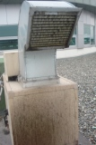
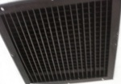
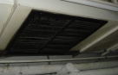
Havalandırma sisteminin temizliği
Havalandırma tesisatının günlük bakım ve temizliği ile yılda bir de genel kontrol ile temizliği yapılacak ve onarımlardan sonra, tesisatın kuruluş karakteristiği bozulmayacaktır.

Slide 17
İklimlendirme nedir ?
Kapalı bir ortamın sıcaklık, nem, temizlik ve hava hareketini insan sağlık ve konforuna veya yapılan endüstriyel işleme en uygun seviyelerde tutmak üzere bu kapalı ortamdaki havanın şartlandırılmasıdır.
İklimlendirme terimi İngilizce'deki air condition (hava şartlandırılması) ve Almanca’daki klima terimine karşılık gelir. Türkçe’de iklimlendirme ve klima terimlerinin her ikisi de kullanılmaktadır.

Slide 18
İklimlendirmenin önemi
Dünyada kabul edilmiş araştırmalara göre, insanlar belli bir sıcaklık ve nem aralığında ve temiz havalı ortamlarda rahat etmektedirler.
Bu aralık konfor bölgesi olarak tanımlanmıştır (nem %30 ile %60, sıcaklık 20-27⁰C).
Sıcaklığın gereğinden fazla veya az olmasının rahatsız edici olduğu açıktır.
Nem düzeyinin az olması boğaz kuruluğu, gözlerde yanma gibi rahatsızlıklara yol açmasının yanında, fazla nem de terlemeye ve bunaltıcı bir sıcaklık hissine neden olur.
Ayrıca ortamın havası temiz ve taze olmalıdır. Toz, duman, polen vd. zararlı maddelerin filtre edilmesi ve temiz havayı getirip kirli havayı götürecek bir hava dolaşımı sağlanması gereklidir.

Slide 19
WHO tarafından önerilen nem ve hava akım hızları;
Nem: 18.5 C de %45-65
Hava Akım Hızı:
Rahatlatıcı : 0.11-0.15 m/sn
Rahatsız edici:0.5 m/s
Uluslar arası standartlara göre;
Vücut sıcaklığının 38 C üzerine çıkmaması veya 1 saatte 1 C den fazla yükselmemesi önerilmektedir.
Hava akımı; oturarak yapılan çalışmalarda 0.3 m/sn, İnce işlerde 0.1 m/sn olması tercih edilmeli

Slide 20
Efektif Sıcaklık:
Hava sıcaklığı, havanın nem oranı ve hava akım hızının beraberce kişi üzerinde yarattığı sıcaklık etkisine efektif sıcaklık denir.
32C sıcaklık %25 nem oranı ve 0,1 m/sn hava akım ortam ile
27C sıcaklık %75 nem oranı ve 0,1 m/sn hava akım ortam çalışanlar üzerinde aynı sıcaklık etkisi yaratır.

Slide 21
Yüksek sıcaklıkta;
Nabız yükselir
Sinirlilik duygusu artar
Kan dolaşımı hızlanır
Terleme artar
Tuz ve sıvı kaybı meydana gelir
    Isı krampları
    Susuzluk duygusu
Dikkat azalması
Fiziksel ve zihinsel verim düşüklüğü

Slide 22
Düşük Sıcaklıkta;
Soğuk algınlıkları
Donma
Soğuk yanıkları
Dikkat azalması
    Hata artışı
    İş kaza riski artışı
El ayak parmaklarındaki donma,
nedeni ile verim düşer ve tepki yeteneği azalmış olur.

Slide 23
Ortam Sıcaklığı ile iş kazalarının ilişkisi

Slide 24
İklimlendirme ile soğutma ilişkisi
İKLİMLENDİRME
SOĞUTMA
Isıtma, nemlendirme ve hava kalitesinin kontrolü
Endüstriyel soğutma, besin hazırlamayı da içeren kimyasal ve proses endüstrileri
İklimlendirmede soğutma ve nem alma işlemleri

Slide 25
Kullanım alanları
1.KONFOR İKLİMLENDİRMESİ
Evler, otel, motel, konaklama tesislerinde insan konforu için kullanılır.
2.ENDÜSTRİYEL İKLİMLENDİRME
Tekstil, kimya, ilaç, gıda, vb. iş kollarında ürün veya prosesin gerektirdiği özel ortamların sağlanması amacıyla kullanılır.

Slide 26
Vücuttaki ısı transferleri;
Konveksiyon
Kondüksiyon
Radyasyon
Buharlaşma
olmak üzere 4 yolla gerçekleşir.

Slide 27
Vücut ısı dağıtma kabiliyetini etkileyen faktörler
Hava sıcaklığı
Çevre yüzeylerin sıcaklığı
Nem
Hava hızı
Giyimin miktarı ve tipi ve sakinlerin eylem seviyeleri de bu faktörleri etkilemektedir.

Slide 28
Vücut ısı kayıpları
Işınım
Buharlaşma
Taşınım
Aktivite
Yaş
Sağlık durumu
Giyim
Yalıtım faktörleri
Psikolojik faktörler
Hava sıcaklığı
Yüzey sıcaklığı
Hava hareketi
Bağıl nem
Termal konfor faktörleri

Slide 29
Nem ve sıcaklığa bağlı konfor

Slide 30
İç hava kalitesi
İnsanın kendisinin de bir koku kaynağı olduğu, bunun bir koku ölçüm standardı olarak kullanılabilmesi düşüncesi gelişmiştir. Aslında bu kokunun nedeni, koltuk altında bulunan bir bakterinin salgıladığı asittir. Erkeklerin % 97sinde, kadınların ise % 67sinde bu bakteri vardır.
Burada standart insan, 3 günde iki defa banyo yapan, her gün çamaşır değiştiren ve normal bir aktivitede (ofis çalışanı gibi) bulunan bir insan kabul ediliyor. İşte böyle standart bir insanın yaydığı koku miktarına 1 olf adı veriliyor.

Slide 31
İç hava kalitesi
Kısacası desipol, algılanan iç hava kalitesinin bir ölçüsüdür. Bazı mekanlardaki Desipol değerleri şöyledir:
0,01 desipol : Dağ veya açık denizlerdeki hava,
0,1 desipol : Şehir havası,
1,0 desipol : Sağlıklı bina havası,
1,4 desipol : Kabul edilir bina havası (% 80 tarafından),
10 desipol : Hasta bina havası.

Slide 32
İç hava kalitesi
Öte yandan, bazı bina malzemelerinin de hava kirliliği ürettiği tespit edilmiştir. Mesela yaygın olarak kullanılan sunta ve MDFnin yaymış olduğu kirlilikler oldukça fazladır.
Çeşitli bina malzemelerinin yarattığı hava kirlilik oranları şöyledir:
Sunta, MDF : 2.4 desipol,
Sentetik halılar : 3.4 desipol,
Boyanmış duvar : 2.1 desipol,
Mastik, vb. malzemeler : 3.0 desipol,
Cila : 3.7 desipol,
Tütün dumanı : 14.4 desipol.

Slide 33
Taze hava miktarları
Taze hava miktarı Fanger tarafından hesaplanmıştır;
Qc = Konfor şartları için kişi başına gerekli taze hava miktarı (l/sn kişi),
Sigara içilmeyen ofislerde : 10 l/sn,
Lobi, resepsiyon alanlarında : 7,5 l/sn,
Bar, sigara odası vb. yerlerde : 30 l/sn,
Sınıflarda : 7,5 l/sn,
Laboratuarlarda : 10 l/sn.

Slide 34
İç Hava Kaynaklı Hastalıklar
Günümüzde insanlar zamanlarının % 90’ını kapalı mekanlarda geçirmektedir. Avrupa Birliğinin, İtalyanın Ispra kentinde kurmuş olduğu İç Hava Kalitesi Laboratuarı Indoortronda yapılan ölçümler, insanların iç mekanlarda, dışarıda olduklarından 2 ila 5 katı daha fazla hava kirliliğine maruz kaldıklarını göstermiştir.
Bu nedenle, hava kirliliği konusundaki çalışmalar artık yalnızca dış hava kirliliği ile sınırlı kalmamakta, iç hava kirliliği üzerinde de yoğunlaşmaktadır. Hava kirliliğine maruz kalan insanlarda bir takım rahatsızlık semptomları ortaya çıkmaktadır. Bunlar esas olarak ikiye ayrılırlar.

Slide 35
Bina Bağlantılı Hastalıklar (BBH)
BBH, tanımlanabilir bir nedene bağlıdır,
BBH, klinik olarak teşhis edilebilir,
BBH kronik (uzun süreli) semptomlar olarak ortaya çıkar ve ağır hastalıklara neden olur,
BBH tedavisi uzun sürelidir.
Bina Bağlantılı Hastalıkların semptomlarından bazıları şöyledir:
Göğüs sıkışması, öksürük,
Kronik bronşit,
Lejyonella,
Kas ağrıları,
Karaciğer, böbrek problemleri,
Kanser.

Slide 36
Hasta bina sendromu (HBS)
HBS semptomlarına tam bir teşhis konamaz,
HBS nun nedeni tam olarak tanımlanamaz,
HBS, akut (kısa süreli) semptomlar olarak ortaya çıkar ve binayı terk edince genellikle etkisi kaybolur.
Hasta Bina Sendromu semptomlarından bazıları şöyledir:
Göz, burun ve boğaz tahrişleri (iritasyon),
Bulantı,
Baş ağrısı,
Öksürük,
Kaşıntılar,
Uyuklama hali, yorgunluk,
Kokulara aşırı hassasiyet,
Görme bozuklukları,
Kavramada azalma,
Astım,
Alerjiler,
Ateş, üşüme.

Slide 37
Hasta Bina Sendromuna neden olan belli başlı faktörler
Yetersiz havalandırma,
İçeriden kaynaklanan kimyasal kirleticiler,
Dışarıdan kaynaklanan kimyasal kirleticiler,
Biyolojik kirleticiler,
Partiküller, tozlar, cam yünü, asbest vb. lifli maddeler,
Radon gazı.

Slide 38
Nem
Havadaki yüksek orandaki nem allerji ve kötü kokulara neden olabilen küf ve diğer mantarların büyümesini hızlandırabilir.
Düşük nem ise insan mukoza ve derisinde tahriş yapar.
Genelde bağıl nem %30 ila %70 arasında iken yoğuşmanın olmadığı farz edilir ve çok az problem ortaya çıkar.
Yüksek bağıl nem özellikle evlerde yüksek allerji riski gösteren ev tozu haşerelerinin (kene vb. gibi) büyümeleri için iyi bir ortam hazırlar.
Sulu klima ortamlarında mantar ve diğer mikroorganizmaların büyüme riski vardır.

Slide 39
Mevzuat:
Çalışma Ortamındaki Hava Miktarı
İşyerlerindeki hava hacmi, makine, malzeme ve benzeri tesislerin kapladığı hacimler dahil olmak üzere, işçi başına en az 10 metreküp olacaktır. Hava hacminin hesabında, tavan yüksekliğinin 4 metreden fazlası nazara alınmaz.
Çalışılan hacime ve çalışma şekline göre belirlenmiş ortamdaki hava hacmi
İçin uyulması gereken kaideler:
Kurşunla çalışmalar yapılan yerlerde 15m3
Koğuşlarda tavan yüksekliği 280cm den az olmayacak ve adam başına düşen hava hacmi en az 12m3 olarak hesaplanacktır.

Slide 40
Çalışma Ortamının Havalandırılması
Kapalı işyerleri günde en az bir defa bir saatten aşağı olmamak üzere baştan başa havalandırılacaktır. Ayrıca işçilerin çalışma saatlerinde işin özelliğine göre, havanın sağlığa zararlı bir hal almaması için sık sık değiştirilmesi gereklidir. Şu kadar ki, iş sırasında yapılan bu havalandırma da işçileri etkileyecek hava akımları önlenecek yahut kış mevsiminde sıcaklık birdenbire çok aşağı hadlere düşürülmeyecektir.
Toz, buğu, duman ve fena koku çıkaran işlerin yapıldığı yerlere, bunları çekecek yeterlikte bacalar ve menfezler yapılacak ve yapılan işin niteliğine göre, bu tedbirlerin yetmediği hallerde diğer teknik tedbirler alınacaktır.
Boğucu, zehirli veya tahriş edici gaz ve duman meydana gelen işyerlerinde, işçilerin hayat ve sağlıklarının tehlikeye girmemesi için havalandırma tesisatı yapılacak ve işçilere ayrıca yapılan işin özelliğine göre maske ve diğer koruyucu araç ve gereçler verilecektir.

Slide 41
İşyeri Bina ve Eklentilerinde Alınacak Sağlık ve Güvenlik Önlemlerine İlişkin Yönetmelik
Kapalı işyerlerinin havalandırılması
Kapalı işyerlerinde çalışma şekline ve çalışanların yaptıkları işe göre, ihtiyaç duyacakları yeterli temiz hava bulunması sağlanacaktır.
Cebri havalandırma sistemi kullanıldığında sistemin her zaman çalışır durumda olması sağlanacaktır.
Havalandırma sisteminin çalışmaması, çalışanların sağlığı yönünden tehlikeli ise arızayı bildiren uyarı sistemi bulunacaktır.
Suni havalandırma sistemlerinde hava akımı, çalışanları rahatsız etmeyecek şekilde olacaktır.
Çalışma ortamı havasını kirleterek çalışanların sağlığına zarar verebilecek artık ve pislikler derhal dışarı atılacaktır.

Slide 42
İşyeri Bina ve Eklentilerinde Alınacak Sağlık ve Güvenlik Önlemlerine İlişkin Yönetmelik
Ortam sıcaklığı
Çalışılan ortamın sıcaklığı çalışma şekline ve çalışanların harcadıkları güce uygun olacaktır.
Dinlenme yerleri, soyunma yerleri, duş ve tuvaletler, bekleme yerleri, yemekhaneler, kantinler ve ilk yardım odaları kullanım amacına göre yeterli sıcaklıkta olacaktır.
İşyerinin ve yapılan işin özelliğine göre pencereler ve çatı aydınlatmaları, güneş ışığının olumsuz etkilerini önleyecek şekilde olacaktır.

Slide 43
1.Yetişkin bir insanın genel olarak saatte kaç metreküp temiz havaya ihtiyacı vardır?
a-10
b-20
c-30
d-40

Slide 44
1.Yetişkin bir insanın genel olarak saatte kaç metreküp temiz havaya ihtiyacı vardır?
a-10
b-20
c-30
d-40

Slide 45
2-Normal şartlarda tabii havalandırma ile ortamın havasının saatte kaç defa değiştiği kabul edilmektedir?
a-1-2
b-2-3
c-3-4
d-4-5

Slide 46
2-Normal şartlarda tabii havalandırma ile ortamın havasının saatte kaç defa değiştiği kabul edilmektedir?
a-1-2
b-2-3
c-3-4
d-4-5

Slide 47
UYGULAMA
Tavan yüksekliği 6 metre ve alanı 100 m2 olan işyerinde 8 saatlik çalışma süresince bir litre asetik asit kullanılıyor. Bu çözücü kullanım sırasında işyeri ortamına yayılıyor. İşyerinde doğal havalandırma bulunmaktadır.
Havalandırma yeterli midir?

Slide 48
ÇÖZÜM
İşyeri 4 x 100 m2= 400 m3 hacme sahiptir. ( Not: 4mden fazla yükseklikler dikkate alınmaz)
1 litre asetik asitin buhar yoğunluğuna literatürden bakarız.➔ 0,4261 m3
(1 litre asetik asit 426 litre buhar üretir)
Asetik asitin sınır değeri ➔ 10 ppm
Gerekli temiz hava miktarı= 0,4261 m3 x 1000.000 = 42.610 m3
10 ppm
Saatlik duyulan hava miktarı 42.610 m3 : 8 saat = 5.326 m3
Saatlik hava değişim sayısı 5.326 m3 : 400 m3 =13,3 tür. ➔ Doğal havalandırmada havanın 2-3 defa değiştiği dikkate alındığında havalandırma yetersizdir.

Slide 49

Teşekkür Ederim
Notes:
49
49

